Slide 1
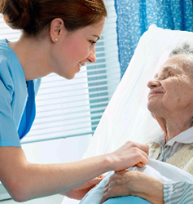
Pomoć pri tjelesnoj aktivnosti

Slide 2
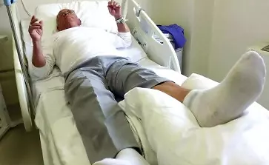
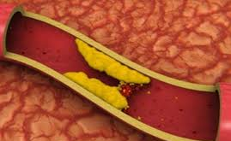
Tromboza, tromboflebitis

Slide 3
Ishodi učenja:
Razlikovati znakove flebotromboze i tromboflebitisa
Objasniti zadaću medicinske sestre u sprečavanju tromboflebitisa i plućne embolije
Izdvojiti znakove plućne embolije
Prosuditi važnost što ranijeg ustajanja iz kreveta
Objasniti zadaće medicinske sestre kod bolesnika s trombozom vena
Objasniti pojmove tromboza i tromboflebitis

Slide 4
Ponovimo….

Slide 5
….Ponovimo

Slide 6
Ključne riječi:
Tromboza – proces zgrušavanja krvi u krvnoj žili
Tromb – solidna tvorba formirana od elemenata krvi (trombociti, fibrini, eritrociti)
Flebitis – upala stjenke vene uzrokovana infekcijom, mehaničkim ili kemijskim oštećenjem
Flebotromboza – ugrušak krvi unutar vene, pričvršćen uz stjenku koji djelomično ili potpuno obliterira njen lumen
Tromboflebitis = flebotromboza + flebitis
Embolus – otkinuti dio tromba (može biti i mjehurić zraka, masne stanice) nošen cirkulacijom

Slide 7
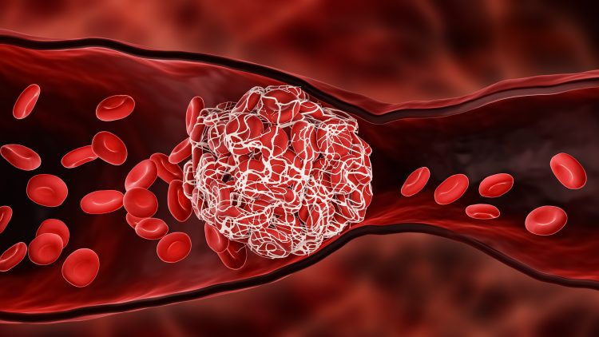
Kako nastaje …. tromboza
TROMB+ FLEBOTROMBOZA
TROMBOCITI
FIBRINI
ERITROCITI

Slide 8
Kako nastaje …. tromboza

Slide 9
Uzroci nastanka…… tromboze
Usporene cirkulacije - zbog bolesti koja zahtijeva dugotrajno mirovanje u krevetu
(poslijeoperacijska, poslijeporođajna stanja, imobilizacija, nemoć, cor decomp……..)
Izravna oštećenja venskog endotela
(mehaničkim, kemijskim, električnim ili toplinskim agensima)
Povećane koagulabilnosti krvi
(poslije kirurških zahvata, poroda)

Slide 10
Promotrimo….

Slide 11
Mjere za sprečavanje flebotromboze, tromboflebitisa i plućne embolije
Pasivne ili aktivne vježbe donjih ekstremiteta
Vježbe dubokog disanja
Pravilan položaj i često mijenjanje položaja u krevetu
Redovito održavanje osobne higijene
Redovita masaža
Ležanje na leđima s povišenim nogama
Stavljanje elastičnog zavoja ili čarapa kod bolesnika s proširenim venama (prije operacije i 1. ustajanja)
Što ranije ustajanje iz kreveta (operacija, porod)

Slide 12
Znakovi i simptomi tromboze vena
bol na mjestu tromboze
(stražnji dio potkoljenice, unutarnji dio natkoljenice)
otvrdnuće trombozirane vene
crvena, sjajna i napeta koža
(tromboflebitis!!!!)
plućna embolija – kod prvog ustajanja ili kod defekacije !!!!
(iznenadna slabost, iznenadna tahikardija ili gubitak C/p, blijeda i oznojena koža, nemir, bol u prsima, kašalj i iskašljavanje krvi)

Slide 13
Zadaće sestre u bolesnika s trombozom vena
potpuno mirovanje u krevetu (10-tak dana)-smjestiti ga u odgovarajući položaj
osobna higijena u krevetu (bez naprezanja)
obavljanje fizioloških potreba u krevetu (defekacija!!)
zabranjeno je provoditi vježbe (aktivne, pasivne) ekstremiteta!!
zabranjena masaža ekstremiteta!!
bolesni ekstremitet staviti u povišen položaj, s hladnim oblogama
hidracija
davati ordiniranu terapiju

Slide 14
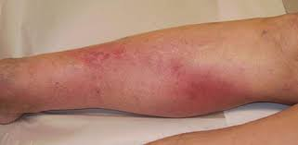
Prikaz slučaja
Bolesnik Mate Marković leži na odjelu neurologije sa utvrđenim blažim moždanim udarom. Bolesnik je pri svijesti je, nepokretan. Za vrijeme provođenja jutarnje osobne higijene, bolesnik se žalio na bol, nesanicu i žeđ. Medicinska sestra mu je odmah izmjerila tjelesnu temperaturu aksilarno (38.5°C ), puls (110/min) i arterijski krvni tlak (170/100 mmHg). Promatranjem bolesnika sestra je primijetila da mu je lijeva potkoljenica natečena, koža crvena i sjajna
Sve upućuje na tromboflebitis.

Slide 15
Zadatak
Iz „Prikaza slučaja” unesi u tablicu tražene pojmove:
A - znakovi
B - simptomi
C - oznake i nazive za vitalne funkcije
D - zadaće medicinske sestre/tehničara opće njege u
zbrinjavanju tromboflebitisa
E - što je zabranjeno u zdravstvenoj njezi

Slide 16
A – Znakovi | B – Simptomi | C - Oznake i nazivi za VF | D - Zadaće medicinske sestre/tehničara | E – Zabranjeno u zdravstvenoj njezi
Otok | Bol | TT - Febrilnost | Smjestiti bolesnika u odgovarajući položaj | Masiranje ekstremiteta
Crvenilo | Nesanica | C/p - tahikardija | Stavljanje hladnih obloga | Provođenje aktivnih ili pasivnih vježbi
Sjajna koža | Žeđa | RR – hipertenzija | Pomoć kod fizioloških potreba u krevetu
 |  |  | Provođenje osobne higijene u krevetu
 |  |  | Davanje ordinirane terapije
 |  |  | Nadoknada tekućine
1
1
1
1
1
2
2
2
2
2
3
3
3
3
4
5
6

Slide 17
Ponovimo…….
Što je tromboza?
Kako nastaje tromboza?
Što je to tromboflebitis?
Koji su znakovi i simptomi tromboflebitisa?
Koje su zadaće sestre u sprečavanju tromboze?
Koje su zadaće sestre kod tromboflebitisa?
Koja je najteža komplikacija tromboze?

Slide 18
Evaluacijski listić
A – Znakovi | B – Simptomi | C - Oznake i nazivi za VF | D - Zadaće medicinske sestre/tehničara | E – Zabranjeno u zdravstvenoj njezi

